Slide 1
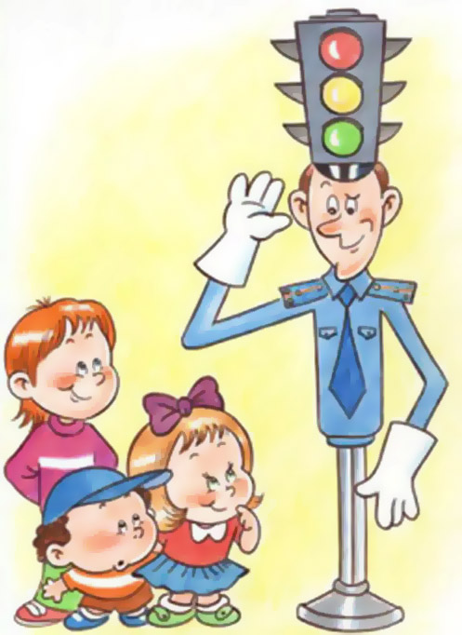
«Светофорчик
в гостях
у ребят»
Презентацию выполнила старший воспитатель
МДОУ № 203
И.Ю. Пластинина

Slide 2
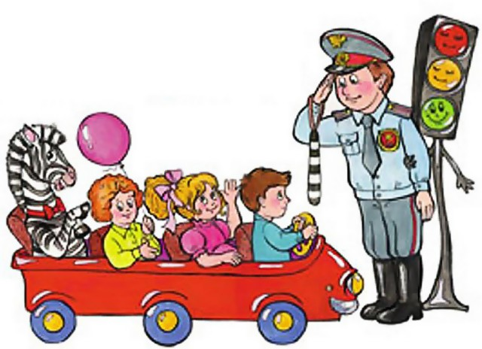
Чтоб никогда не попадать
В сложные
положения,
Надо знать
и соблюдать

Slide 3
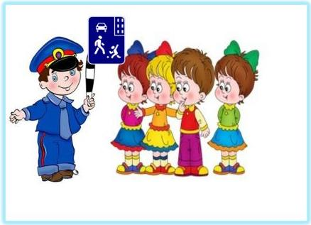
Правила Дорожного Движения !

Slide 4
Загорелся
Красный свет-
Пешеходу
хода нет!

Slide 5
Желтый свет
Дает сигнал,
Чтобы ты Зеленый
Ждал!

Slide 6
Свет зеленый
Горит:
«Для тебя
Проход
Открыт»

Slide 7
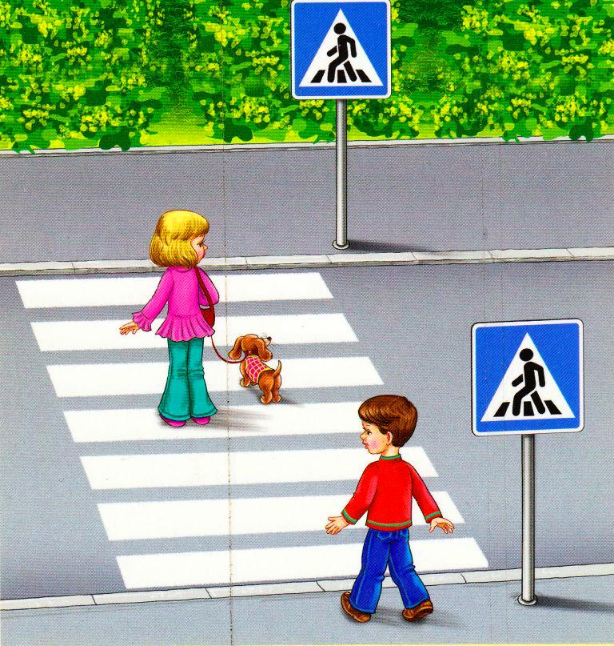

Slide 8
Тротуар и
Переходы:
Ваше место
ПЕШЕХОДЫ!

Slide 9
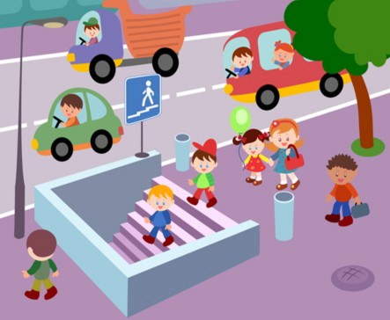

Slide 10
Нас в подземный
Переход-
Безопасный
Путь ведет!

Slide 11
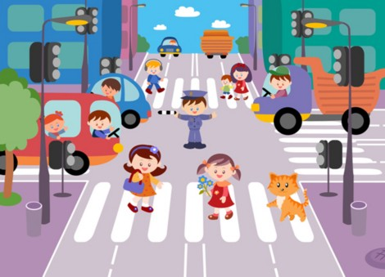

Slide 12
Лишь там
Переходить
Положено,
Где на дороге
«ЗЕБРА»
Расположена !

Slide 13
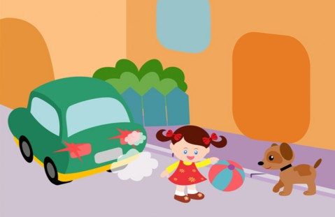

Slide 14
Дорога –
Не место для игры,
Ведь есть
Площадки
и дворы!

Slide 15
Спасибо
За
Внимание

